Slide 1
ĐỒ ÁN TỐT NGHIỆP
Đề tài
XÂY DỰNG HỆ THỐNG HỖ TRỢ QUẢN LÝ CHO TRUNG TÂM ANH NGỮ MR.BEAN
Người hướng dẫn : GV.ThS. MAI VĂN HÀ
Sinh viên thực hiện: VÕ MINH TRÍ
Mã sinh viên : 102140103
Lớp : 14T2

Slide 2
Nội dung
1
Đặt vấn đề
2
Cơ sở lý thuyết
3
Phân tích thiết kế hệ thống
4
Kết quả thực hiện
5
Kết luận

Slide 3

Đặt vấn đề

Slide 4

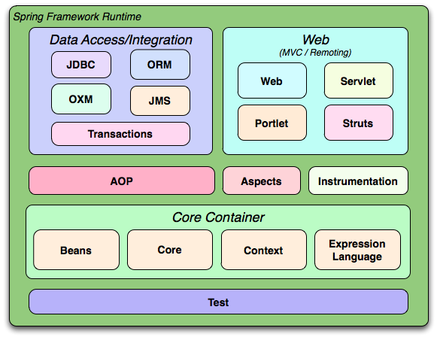

Cơ sở lý thuyết
Spring
React

Slide 5
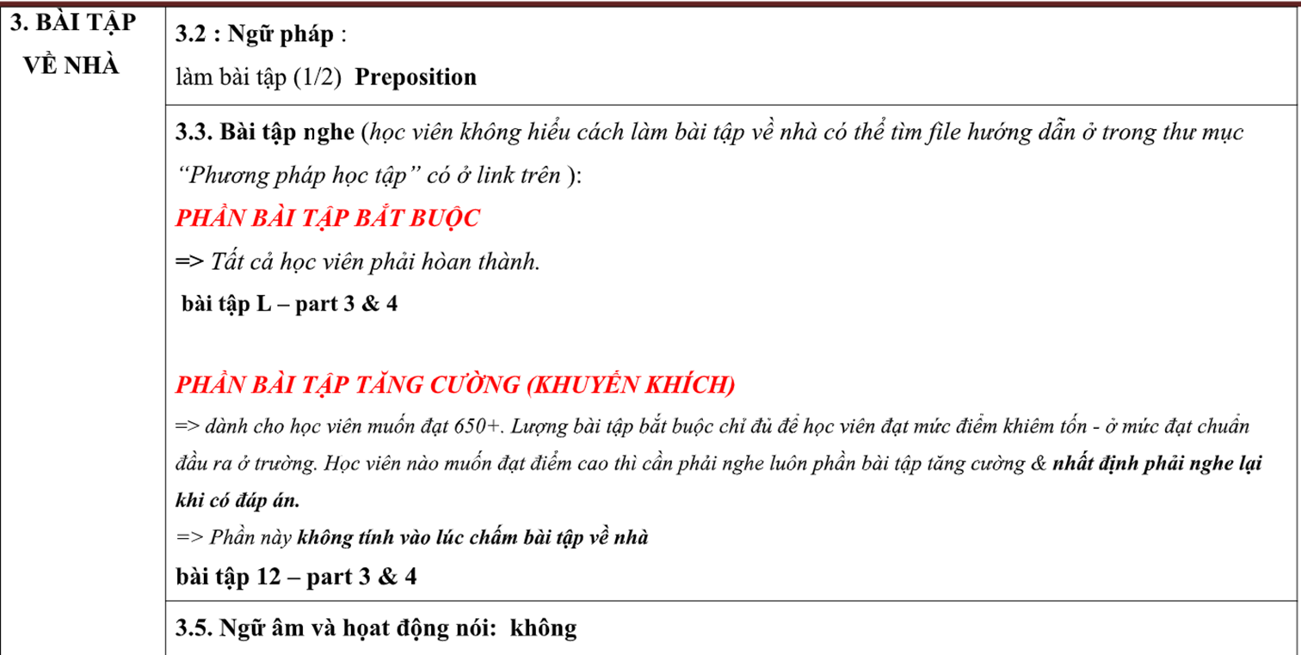
Phân tích thiết kế hệ thống

Slide 6
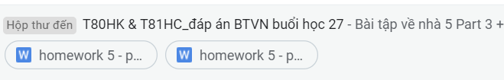
Phân tích thiết kế hệ thống

Slide 7
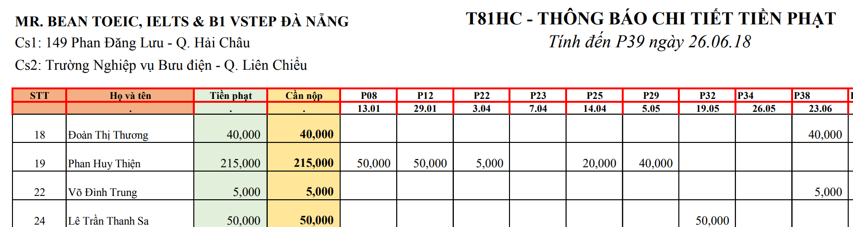
Phân tích thiết kế hệ thống

Slide 8
Phân tích thiết kế
hệ thống
1
2
3
Người quản lý
Giáo viên
Học viên

Slide 9
Phân tích thiết kế
hệ thống
Quản lý lớp học
1
Quản lý người dùng
Người quản lý
Quản lý buổi học
Quản lý vi phạm
Quản lý bài tập

Slide 10
Phân tích thiết kế
hệ thống
Quản lý lớp học
2
Quản lý buổi học
Giáo viên
Quản lý template
Quản lý vi phạm
Quản lý bài tập

Slide 11
Phân tích thiết kế
hệ thống
3
Quản lý buổi học
Học viên
Quản lý vi phạm
Quản lý bài tập

Slide 12
Kết quả thực hiện
DEMO

Slide 13
Kết luận và
hướng phát triển
Kết quả đạt được
1
Hiểu được cách hoạt động của Sping - React
2
Đáp ứng được các chức năng cơ bản của người dùng

Slide 14
Kết luận và
hướng phát triển
Điểm hạn chế
1
Giao diện còn nhiều bất cập
2
Bảo mật của ứng dụng chưa tốt
3
Chưa đủ đầy đủ các chức năng nghiệp vụ

Slide 15
Kết luận và hướng phát triển
Hướng phát triển
1
Thiết kế lại giao diện
2
Xây dựng các chức năng còn thiết sót

Slide 16
Thank You!

